Slide 1
Regnskab 2018

Slide 2
Regnskab 2018
Diverse:
Printer + patroner | 1595
Hjemmeside | 530
netbankgebyr | 500
Nabohjælp + HDR | 812
medlemskaber | 400
Daarbak | 1910,05
løgplanter | 520,74

Slide 3
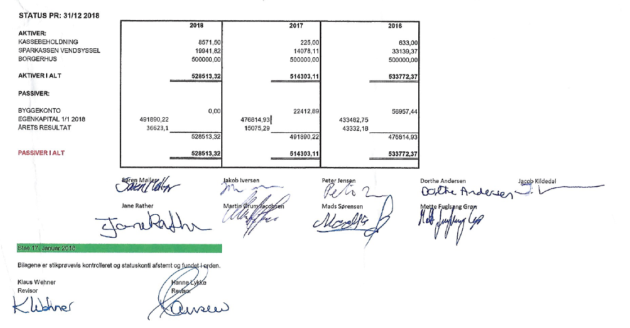
Regnskab 2018

